Slide 1
网络认证技术专题
证书透明化方案（certificate transparency）

Slide 2
提纲
方案的提出
系统原理概述
增强的证书验证
公开日志的结构和审计
安全和性能分析
证书透明化的部署

Slide 3
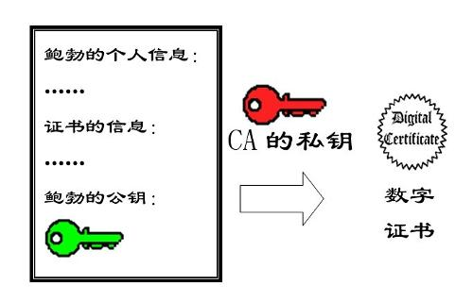
方案的提出
回顾：数字证书了证书主体和证书中密钥的绑定关系
若证书验证通过，绑定关系是可信的。这是因为:
证书中的公钥确实为证书主体所持有（CA严格检查）
证书一定是被CA签发的（CA的私钥不泄露）

Slide 4
方案的提出
在PKI系统信任模型中，由于CA是第三方信任机构，上述两点都是成立的。
严格检查
私钥安全
在PKI系统实际运行中，上述两点一定保持吗？

Slide 5
各种虚假证书的事实
CA系统在非常极端的复杂攻击情况下，签发含有虚假信息的证书
2001年1月，VeriSign给谎称是微软员工的人签发了两个主体名为Microsoft Corporation的代码签名证书。
2008年7月，安全研究人员Mike Zusman利用在live.com注册的sslcertificate@live.com邮箱，在VeriSign子公司Thawte成功申请到了证书主体名为“login.live.com”的证书。
2008年12月，CertStart（Comodo丹麦合作伙伴）被发现可以在没有进行域名所有权验证的情况下给申请者签发任何域名的证书。
2011年，TURKTRUST错误地为订户签发了两张中间CA证书，其中一张签发了google.com的虚假证书；
2013年，Google发现ANSSI有关的中间CA签发了多个Google域名的虚假证书；
2017年，Google和Firefox调查人员发现Symantec没有按照行业规则，误签发了127张SSL证书，进一步调查发现涉及的问题证书可能高达3万多张。

Slide 6
各种虚假证书的事实
CA系统在非常极端的复杂攻击情况下，签发含有虚假证书
2011年3月，黑客入侵Comodo证书机构并签发了包括mail.google.com、www.google.com、login.yahoo.com、addons.mozilla.org等在内的9个虚假证书。
2011年8月，荷兰DigiNotar CA的服务器遭受黑客入侵，为包括Google、微软、雅虎、Twitter、Facebook、中情局等在内的531个网站签发了伪造的数字证书。
2012年12月，TURKTRUST错误地为用户签发了两张中间CA证书，其中一张中间CA证书被用来签发google.com的虚假证书。

Slide 7
各种虚假证书的事实
CA系统在非常极端的复杂攻击情况下，签发含有虚假证书
2013年12月，Google通过HPKP技术发现，与法国信息系统安全局ANSSI有关系的中间CA签发多张google域名的虚假证书。
2014年7月，印度国家信息中心（NIC）使用Indian CCA根证书签发的中间CA证书签发了多个Google和雅虎域名的虚假证书。
2015年10月，赛门铁克旗下Thawte CA在Google不知情时为Google域名颁发有效期一天的预签证书，审查后共发现了76个域名的164个问题证书；2017年3月份Google和Firefox的调查发现赛门铁克误签发了127张SSL证书，通过进一步调查发现涉及的证书可能达数万。

Slide 8
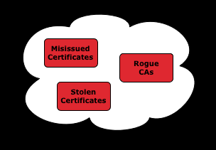
方案提出
虚假证书（fraudulent certificate）
概念：证书可以被严格验证通过，但是证书对应的私钥并不被证书主体拥有，而是被其他人拥有
被用来发动“身份冒用攻击”（impersonating attack）：攻击者使用虚假证书，可以在网络中冒充证书主体与他人进行通信
这时，用户认为一切都正确，因为证书是被CA正确签名的
但是，和用户通信的并不是证书主体本身，而是敌手
现实中，CA机构会因为各种原因签发虚假证书
不严格的审查：Verisign(2001), StartCom(2008)
操作失误：CNNIC(2015)
系统入侵：Comodo(2011), Diginotar(2011)
当地政府或管理机构强制要求：Syrian Facebook Certificate Event(2011)
近年来此类事件频繁发生
Notes:
ffffffffffffffff

Slide 9
方案提出
虚假证书非常隐蔽，不易发现
某个CA到底签发了哪些证书？不透明
其他人不知道，甚至CA自身也不知道
证书的使用过程是不透明的
攻击者直接将虚假证书发送给受害者，真正的证书主体并不知情
传统的PKI系统没有对虚假证书及时发现的机制
通常在数周或数月之后才会被发现和撤销
Diginotar（2011.07.19->2011.08.29）;TURKTRUST（2011.08->2012.12）
一旦虚假证书被用户接受，攻击就会形成
无法提前发现，就无法针对性的防御虚假证书造成的攻击
Notes:
ffffffffffffff

Slide 10
方案提出
如何发现某个虚假证书的存在？
依靠签发的CA机构自举证？
CA机构隐瞒，或不知情。
CA系统自身被攻击
依靠用户举报？
用户无法分辨正确的证书和虚假证书（都可以验证通过）

Slide 11
方案提出
提出证书透明化方案（Certificate Transparency, CT）
Google提出CT方案， RFC6962 Certificate Transparency（2013）
帮助发现虚假证书，帮助发现发布虚假证书的恶意CA
提供一个公开的系统，使得任何一个域名所有者或者CA可以观察、探测到虚假证书的存在
使得一个CA很难在真正的域名所有者不知情的情况下，发布相关的虚假证书
增强证书验证过程
降低用户被虚假证书欺骗
从而减少虚假证书带来的后续攻击

Slide 12
提纲
方案的提出
系统原理概述
增强的证书验证
公开日志的结构和审计
安全和性能分析
证书透明化的部署

Slide 13
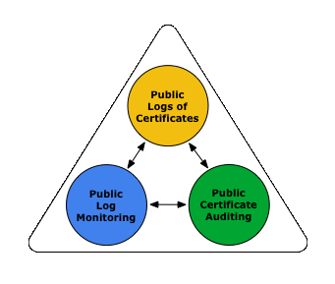
系统原理概述
CT的基本思想
将所有由CA签发证书记录在一个公开的日志(public log)中
分辨：CA->签发证书，日志->记录证书的存在性
不出现在公开日志中的证书，不会被用户接受
证书服务的情况，很透明
证书透明化系统在传统PKI体系下增加以下角色
公开日志服务器（Public Log Server）
保存和维护记录证书的公开日志（Public Log）
监视员（Monitor）
周期性的访问公开日志服务器，寻找和发现可疑的证书
审计员（Auditor）
审计公开日志的行为
Notes:
ffffffffffff

Slide 14
系统原理概述——公开日志服务器
Public Logs
记录所有被CA签发的数字证书， append-only的方式
提供数字证书被log记录的证明，可被验证
证书记录及Log的行为可被审计
Public Log常规服务模式
接收数字证书
为其签发记录证明，以下称此证明为凭据
在Maximum Merge Delay（MMD）时间内，完成在Log上的记录
即，公开可查询

Slide 15
系统原理概述——公开日志服务器
公开日志中的证书记录
来源：任何人都可以向公开的日志提交证书（链）
更多的时候，由CA机构提交签发的证书、证书主体提交拥有的证书
要求：证书的签名可以被验证，且公开日志服务器信任相应的根证书
防止日志被无效的证书充满
满足要求的证书中，有效的证书必须被记录在公开日志中，其他无效的证书（过期的、被撤销的等）也可以记录在公开日志中
不满足要求的证书，不能被记录在公开日志中

Slide 16
系统原理概述
增强的证书验证方式
当一个证书确定会被日志收录时，公开日志服务器必须提供相应的记录凭据
这个凭据将伴随着证书的整个生命周期，称为SCT
在证书验证前，用户应随证书一同获得对应该证书的凭据
特别的，在一个SSL/TLS链接中，TLS服务器应该在链接协商阶段提供相应的凭据
验证证书的同时，用户验证凭据的有效性
凭据无效时，用户拒绝该证书
Notes:
ffffffffff

Slide 17
系统原理概述——监视员
Monitor
周期地获得日志新加入的项，及时发现虚假证书的存在
并通过其他方式减少虚假证书的危害，如提醒证书主体的交易伙伴、要求相关CA撤销证书等
日志是公开的，监视员可以是任何利益相关方
google/银行/政府机关
为CA和域名拥有者提供此类服务的服务商
......
虚假证书的发现
虚假证书若要被用户接受，需要首先记录在公开的日志中
否则就没有相应的凭据
一旦虚假证书出现在公开日志中，就会被监视员观察到
例如，通过对域名的搜索，获取所有公开发布的数字证书，排查是否有未经证书主体授权的证书签发行为

Slide 18
系统原理概述
审计员Auditor
审计日志服务器的行为
日志是公开的，审计员可以由任何人担任
可以是浏览器(TLS客户端）/监事员兼任/独立的服务商
审计中一旦出现问题，该日志可以被认为是不可信的
记录证书的日志应该是
公开的：所有人都能获取日志内容
唯一的：某一时刻，所有人看到的日志应该是相同的
Consistent：新的日志，不可对过去的日志内容进行修改
诚实的：声称被收录的证书一定会出现在日志中
否则方案丧失有效性

Slide 19
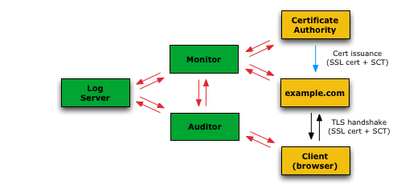
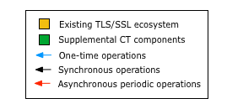
系统原理概述——No single trusted point

Slide 20
提纲
方案的提出
系统原理概述
增强的证书验证
公开日志的结构和审计
安全和性能分析
证书透明化的部署

Slide 21
增强的证书验证
收到证书并验证通过后，公开日志服务器会向提交者返回一个凭据（SCT）
Signed Certificate Timestamp
公开日志服务器保证，在凭据签发之后的一定时间后（Maximum Merge Delay, MMD），证书一定会出现在公开日志中
MMD一般是数个小时到1天
如果提交的证书已经出现在公开日志中，公开日志服务器可以返回当时的凭据
（至少一个）凭据是用户接受证书的必要条件
Chrome浏览器，要求在TLS握手过程中至少2个SCT
Notes:
fffffff

Slide 22
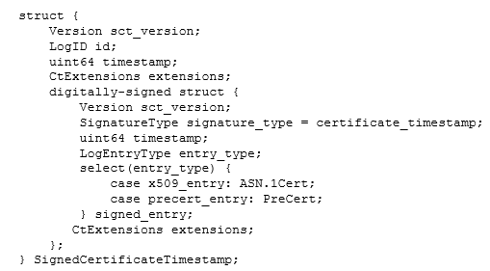
增强的证书验证
凭据：签名的证书时间戳（Signed Certificate Timestamp, SCT）
id：公开日志服务器用以签名的公钥的散列值
timestamp：凭据生成的时间
extensions：暂时无
entry_type：
x509_entry ：最终证书
precert_entry：预证书（下详）
Notes:
fffffff

Slide 23
增强的证书验证
用户不仅需要验证证书，还需要验证相应的SCT
签名是否正确（用户已经事先得到公开日志服务器的公钥）
例如，Chrome浏览器预置了几十个Log Server的公钥
SCT中的证书是否与得到的证书一致
timestamp是否小于当前的时间
SCT的引入
简化在SSL/TLS过程中，浏览器的工作
不是实时地连接Log Server、进行查找，避免网络延迟
Notes:
ffffffffffff

Slide 24
增强的证书验证
用户如何得到SCT？
从X.509证书扩展项获得SCT
从连接建立时TLS扩展项获得SCT
从OCSP stapling的扩展项获得SCT
……
Notes:
fffffffff

Slide 25
增强的证书验证——证书扩展方式
从X.509证书扩展项获得SCT
将SCT放入证书中，作为证书扩展
需要在签发证书前获得SCT，而SCT是在证书提交给公开日志后产生的
使用预证书PreCertificate
在正式证书签发前，获得SCT

Slide 26
增强的证书验证—证书扩展方式
预证书（PreCertificate）是标准证书形态，但不是一个有效的证书
为预证书加入空的critical extension，使得预证书不会被正常的用户验证通过
关键扩展，OID：1.3.6.1.4.1.11129.2.4.3
需要被正确地签名
由签发最终证书的CA证书签发
或由专用于预证书签发的证书
CA:true, Extended Key Usage: Certificate Transparency
该证书由签发最终证书的CA证书签发
用于验证预证书的证书链，需要提供给公开日志服务器

Slide 27

增强的证书验证——证书扩展方式
预证书格式（X.509证书形式）
issuer_key_hash：签发预证书的CA公钥散列值
tbs_certificate: 预证书本身

Slide 28
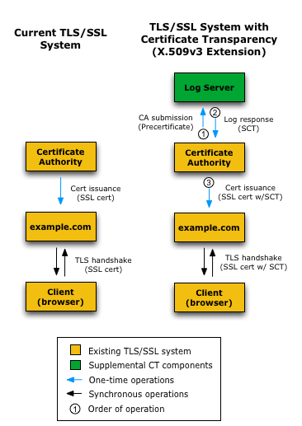
增强的证书验证——证书扩展方式
从正式证书的扩展获得SCT
CA可以在证书签发前就将预证书提交给公开日志服务器
之后将对应的SCT作为证书扩展包含到正式的证书中
TLS服务器仅需要将证书传递给证书用户
不需要做任何改变
目前主要采用这种方案
SCT OID —— RFC6962 Certificate Transparency
encoding the SignedCertificateTimestampList structure as an ASN.1 OCTET STRING and inserting the resulting data in the TBSCertificate as an X.509v3 certificate extension (OID 1.3.6.1.4.1.11129.2.4.2)

Slide 29
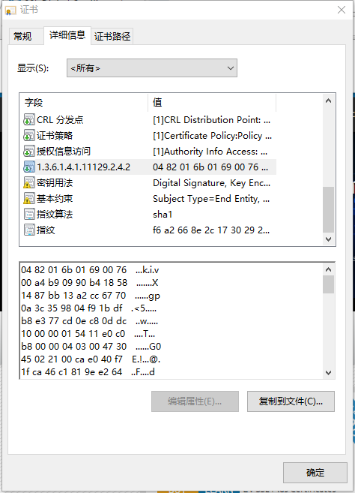
证书扩展方式

Slide 30
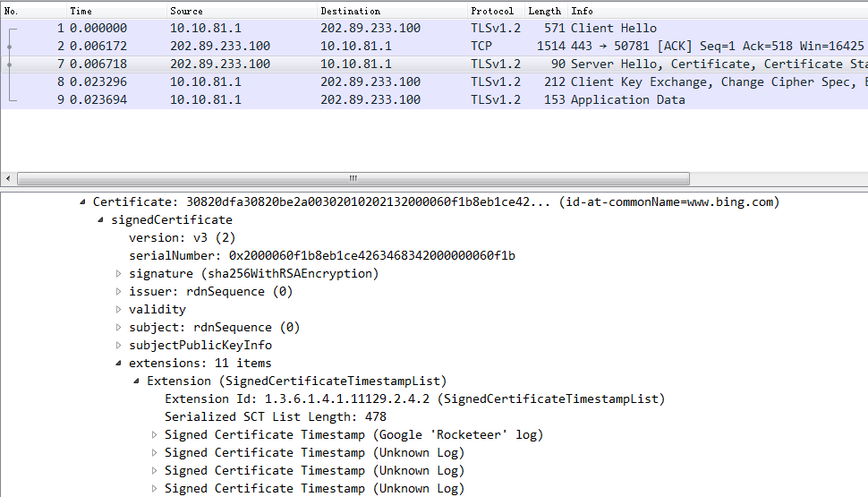
增强的证书验证

Slide 31
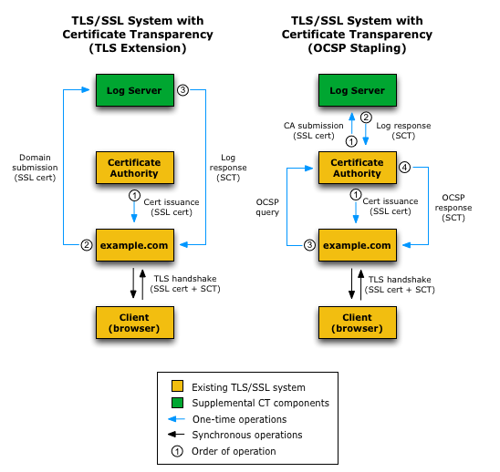
增强的证书验证——TLS扩展
连接建立时从TLS扩展项获得SCT
TLS服务器向公开日志服务器提交证书
并获得SCT
在TLS链接建立时，TLS服务器将SCT发送给浏览器
通过TLS扩展
此时CA不需要做任何改变

Slide 32
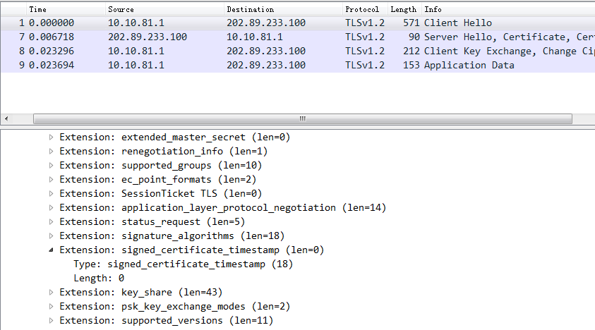
增强的证书验证——TLS扩展
TLS客户端需支持TLS中的SCT扩展
在Client Hello中发送内容为空的指定扩展
Extension: signed certificate timestamp
Extension 数据为空
TLS Server仅对支持SCT扩展的客户端返回SCT数据
Server Hello协议中增加SCT扩展信息

Slide 33
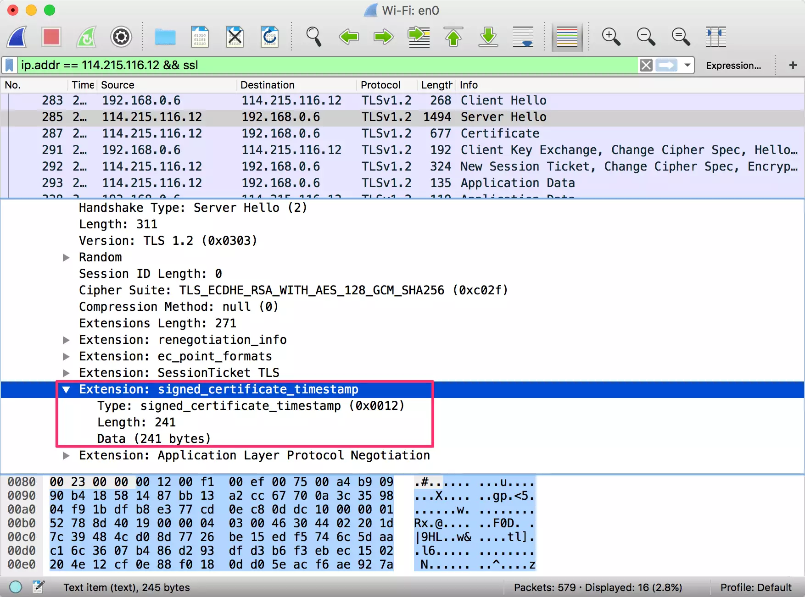
增强的证书验证

Slide 34
增强的证书验证—OCSP Stapling方式
从OCSP stapling的扩展项获得SCT
CA签发证书并提交给公开日志服务器
并获得SCT
TLS链接协商时，TLS服务器查询CA，获得SCT
并包含在TLS的OCSP stapling扩展中
此时，CA可以无延迟的签发证书
不需要先签发和提交预证书
SCT的获得是异步的
但是要求TLS服务器支持OCSP stapling

Slide 35
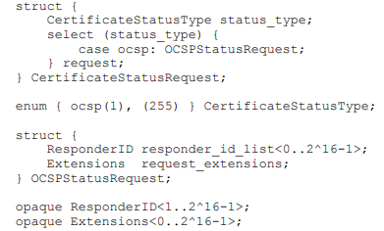
OCSP Stapling
Certificate Status Request extension in TLS
RFC 6066 TLS Extension Definitions
客户端可以向TLS服务器发送获取证书OCSP状态的请求
减少客户端自行下载CRL或与OCSP服务器建立通信的开销
客户端在Client Hello消息中增加扩展
扩展类型为“status_request”
扩展内容应包含"CertificateStatusRequest
ResponderIDs是指Client信任的OCSP响应者
responder_id_list长度为0时，表示服务器
知道Client信任的responder

Slide 36
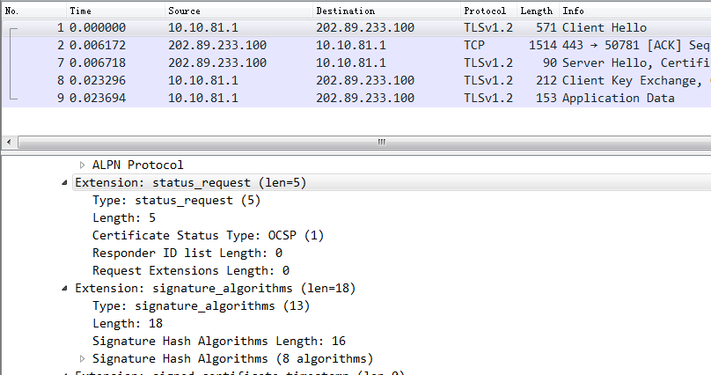
OCSP Stapling- Request

Slide 37

OCSP Stapling
Server回复CertificateStatus消息
该消息紧跟在Certificate消息之后
OCSPResponse是一个完整的OCSP响应
RFC 6961 TLS Multiple Certificate Status Request Extension
status_request_v2 extension
支持对多个OCSP响应的获取

Slide 38
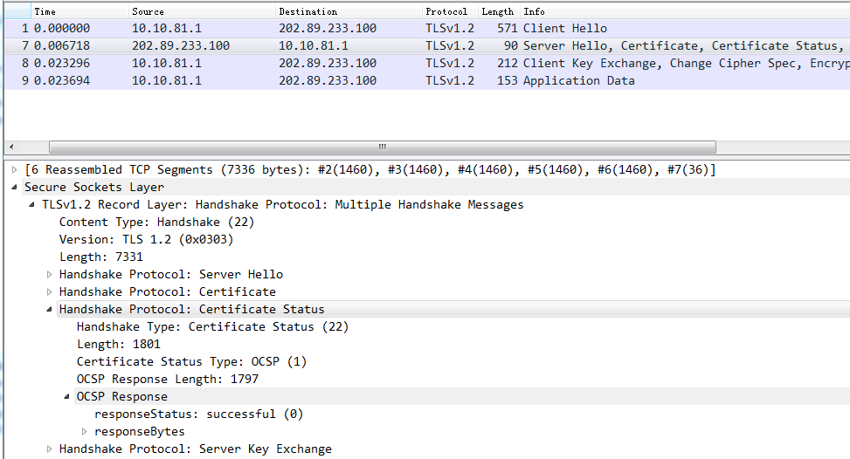
OCSP Stapling - Response

Slide 39

OCSP Stapling with SCT
OCSP extension中包含SCT信息
格式与证书中的SCT一致

Slide 40
SCT获取方式比较
对TLS Server及Client总体改动需求最小
目前使用最为广泛
CT支持方式 | CA涉及的改动 | TLS服务器涉及的改动 | 浏览器涉及的改动
证书扩展 | 证书签发流程更改 预证书、最终证书两次签名 从Log Server获取SCT |  | 可解析证书中的SCT扩展 验证证书时，需验证SCT签名
TLS扩展 | 无 | 获取最终证书对应的SCT TLS支持CT扩展 | 可解析并获取TLS中的SCT 验证证书时，需验证SCT签名
OCSP Stapling | OCSP改造 获取证书对应的SCT OCSP响应中返回SCT | 支持OCSP Stapling | 支持OCSP Stapling 可解析并获取OCSP响应中的SCT 验证证书时，需验证SCT签名
Notes:
fffffffff

Slide 41
提纲
方案的提出
系统原理概述
增强的证书验证
公开日志的结构和审计
安全和性能分析
证书透明化的部署

Slide 42
公开日志的结构
公开的日志应有相应的结构

Slide 43
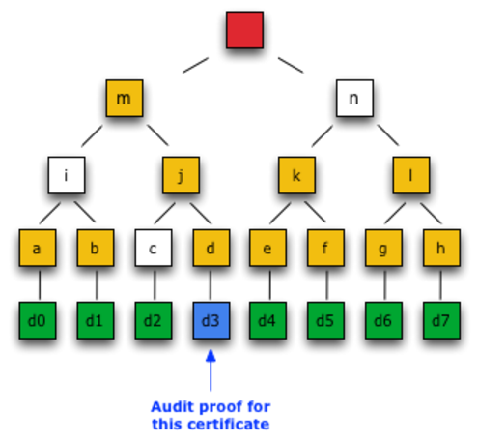
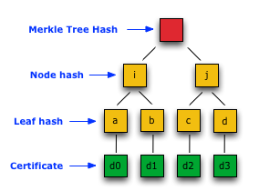
公开日志的结构
背景：Merkle Hash Tree
Merkle Tree的构造
树中叶子节点的认证路径（叶子节点的存在性证明）
目的：方便检查记录证书的日志应该是
公开的：所有人都能获取日志内容
唯一的：某一时刻，所有人看到的日志应该是相同的
Consistent：新的日志，不可对过去的日志内容进行修改
诚实的：声称被收录的证书一定会出现在日志中

Slide 44
公开日志的结构
背景：Merkle Hash Tree
Append-only：一个Merkle Hash Tree是append-only的，如果只能向树中继续添加新的叶子节点，而不能删除或改变树中已有的叶子节点
Append-only的证明思路：
旧树叶子是新树叶子的子集
新树是旧树叶子再加上新叶子产生的

Slide 45
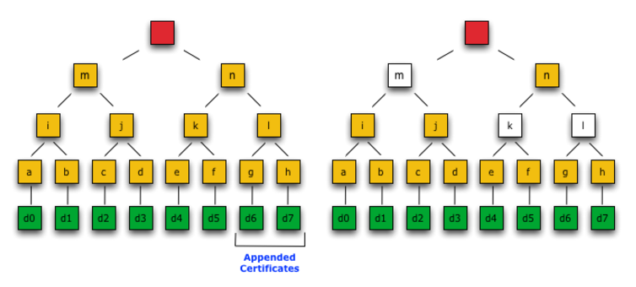
公开日志的结构
背景：Merkle Hash Tree
Append-only的证明（例）
旧树d0~d5，新树d0~d7
需要：旧/新树的根+m,k,l
使用m,k计算验证旧树的根
使用m,k,l计算验证新树的根

Slide 46
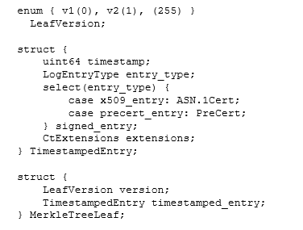
公开日志的结构
公开日志
公开日志是一个唯一的、一直增长的、append-only的Merkle Hash Tree
每个被接收的证书，都对应于一个叶子节点
收到的证书被周期性地、批量地加入到日志中，并更新树
相应的SCT产生后一段时间内，证书必须被加入到公开日志
树中的证书存储格式
timestamp：该证书的SCT的产生时间
signed_entry：被记录的证书
Notes:
fffffffffffff

Slide 47
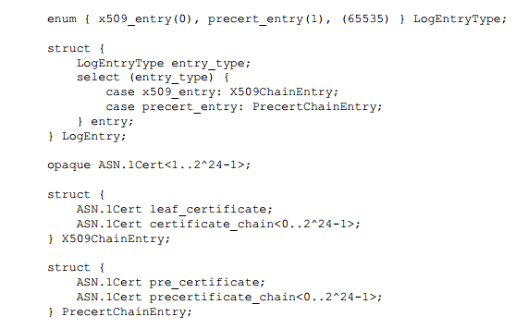
公开日志的结构
公开日志项
公开日志还记录更完整的证书信息
记录在公开日志项中
对于每一项，要求
记录证书的同时必须记录完整的证书链
签名可以被正确的验证
证书链的根证书必须被日志服务器信任
leaf_certificate/pre_certificate
被记录的证书（不包括证书链）
可以是最终证书或预证书

Slide 48
公开日志的审计
公开日志服务器的不正当行为
向不同方提供不同的日志（违背唯一性）
违背append-only，修改日志的历史信息（违背一致性）
未将提供SCT的证书加入到公开日志中（违背诚实性）
公开日志服务器相应的提供各类证明
STH：唯一性证明的依据
Merkle Consistency Proof: 证明一致性
Merkle Audit Proof：证明诚实性

Slide 49
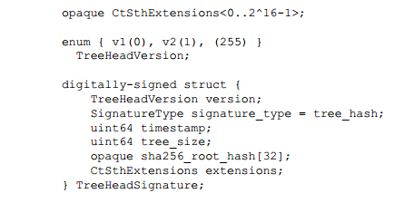
公开日志的审计
上述三种证明，需要公开日志周期性的发布签名的树头（STH, Signed Tree Head）
日志每次加入新的证书后，公开日志服务器会对目前的Merkle Tree的根进行签名，作为目前树的状态的证明
STH的产生应该是周期性的
timestamp: 当前的时间
tree_size: 新树中叶子节点的数目
若一个周期内没有新的证书加入
仅更新timestamp并签名

Slide 50
公开日志的审计
公开日志是否是唯一的？
各个审计员相互比较各自得到的签名的树头（Gossip）
公开日志提供的STH中，Merkle Tree Root是否是虚假的？
下载整个日志并计算
或者，根据旧的STH和日志中新增的项，计算新树的Merkle Tree Root

Slide 51
公开日志的审计
Merkle Consistency Proof：公开日志是否满足一致性？
审计者拥有新树和旧树的STH
公开日志服务器提供相应的Merkle Tree中间节点的值，作为Append-only的证明
参考Append-only的证明方法
Merkle Audit Proof：获得SCT的证书是否已经加入到日志中？
审计者拥有当前的STH
SCT产生足够久（MMD）之后，审计者要求公开日志服务器提供证书在Merkle Tree中的认证路径
参考存在性证明的方法

Slide 52
公开日志的审计
公开日志采用Merkle Tree的优势
高效的唯一性/一致性/证书存在性的证明
如果不采用Merkle Tree，审计员可能需要下载整个日志
通常来说，审计员仅需要掌握关于证书的很有限的信息(STH)
数据通信量被大大减少了
例:一个拥有1000万个证书的日志，Merkle Consistency Proof仅需要24个hash
Merkle hash tree会有更多的用途

Slide 53
提纲
方案的提出
系统原理概述
增强的证书验证
公开日志的结构和审计
安全和性能分析
证书透明化的部署

Slide 54
安全和性能分析
证书透明化方案
对虚假证书的更快速反应
发现：由过去的数周缩短到了数小时
更快地发现意味着更快的后续操作
提交给公开日志的虚假证书只能从在SCT获得后到证书被加入到日志前的时间内使用
更容易对CA行为进行监控，提高CA的可信程度
也就提高了整个PKI系统的可信程度
不能预防CA签发虚假证书，不能防止攻击者尝试使用虚假证书
不能防止用户接受虚假证书， SCT也不是证书不是虚假证书的依据
特别的，如果虚假证书没有被观察到，依旧可以使用（超出证书透明化假设）

Slide 55
安全和性能分析
虚假证书的发现
SCT用于证书证书被记录在Log Server中
Monitor对Log Server中记录的证书进行监视，发现虚假证书
Monitor工作原理
针对特定持有者信息（如域名），从Log Server下载证书
需要从尽量多的Log Servers获取证书，确保获取到所有被签发、被记录的证书
检查获取到的证书，判断是否存在虚假证书
Monitor可以是第三方服务，也可以是域名持有者或利益相关方
常见为第三方服务，后续有扩展内容讲述Monitor的重要性有安全性问题。

Slide 56
安全和性能分析
证书透明化方案
不引入新的第三方被信任机构
也就不会有类似于CA的“单点失效”的问题
公开日志服务器不是“被信任的”，所以设计了完整的审计机制
在SSL/TLS体系中，赋予各方更大的权力
过去：CA完全负责证书的有效性
现在：证书的用户和订户，也有更大的能力对证书有效性进行观察和反馈
更多的人有发言权，各方的能力更均衡
和现有的体系兼容，易于部署
对CA现有的功能只有很小的改变
预证书or实时的SCT查询

Slide 57
安全和性能分析
公开日志服务器的私钥
和根CA的私钥一样难以替换
公钥部分预先部署在浏览器中
需要周密的保管
私钥保持24小时在线
但是获取公开日志服务器的私钥，收益很低
敌手需要首先攻破一个CA获得虚假证书
即使有了虚假证书，敌手能保证实施攻击的时间也只有MMD

Slide 58
安全和性能分析
SSL/TLS建立过程中，不引入额外的链接和延迟
SCT随证书一起传递；SCT很小，一般不超过1KB
用户端也就不引入额外的延迟
对于SCT的审计是异步的
不向第三方暴露用户访问的目标，减少暴露用户的隐私

Slide 59
提纲
方案的提出
系统原理概述
增强的证书验证
公开日志的结构和审计
安全和性能分析
证书透明化的部署

Slide 60
证书透明化的部署
公开日志服务器
应有多个公开日志服务器
大于10个，远小于1000个
在一个公开日志服务器出错的时候，系统不至于失效
允许用户有选择的相信某个公开日志服务器（证书伴随着多个SCT）
一般由CA，网络运营商或者任何利益相关方独立运营
Google，赛门铁克，WoSign，StartCom， CNNIC， GDCA...
已知的共有100+个公开日志服务器（2020年数据）
www.certificate-transparency.org/known-logs

Slide 61
证书透明化的部署
监视员（Monitor）
监视员可以由任何利益相关方担任
CA, Google, Microsoft
或者作为作为独立的实体，向其他方提供收费的服务
审计员（Auditor）
审计员可以由任何利益相关方担任
尤其地，审计员可以集成在用户（浏览器）端，异步地检查SCT中的证书是否已经添加
监视员也可以提供审计员的功能

Slide 62
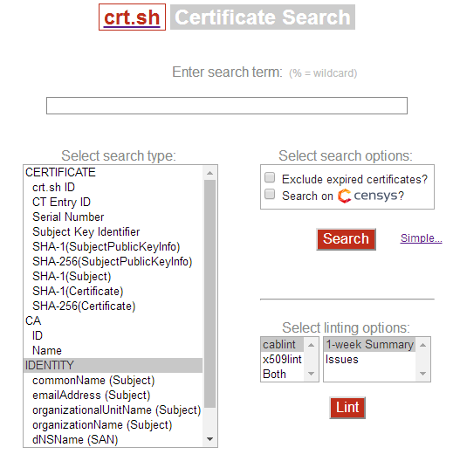
证书透明化的部署
监视员:Comodo

Slide 63
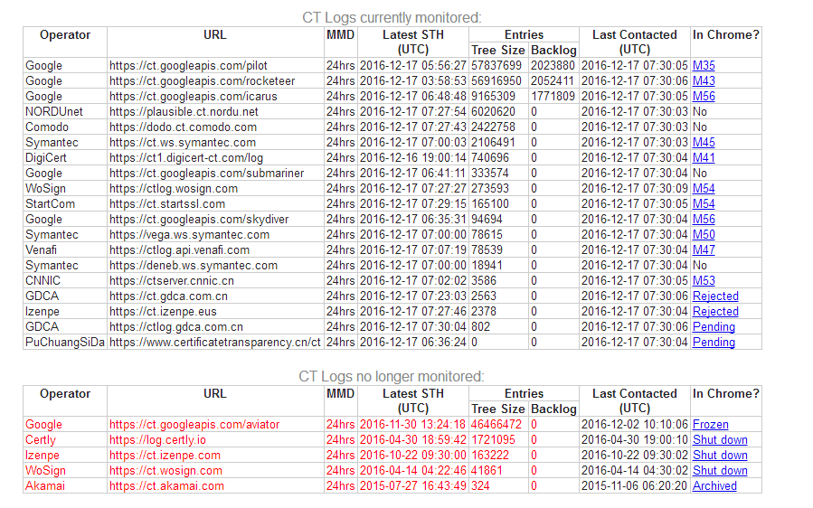
证书透明化的部署
监视员:Comodo

Slide 64
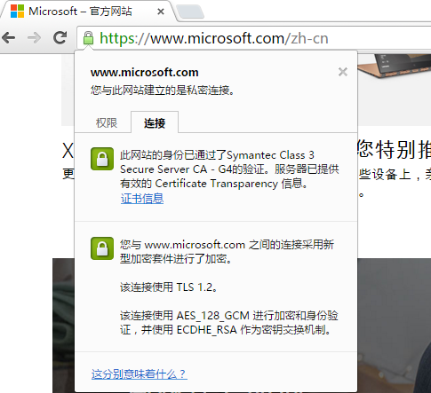
证书透明化的部署
浏览器支持情况
目前Chrome、FireFox浏览器支持CT方案

Slide 65
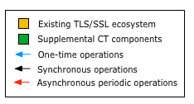
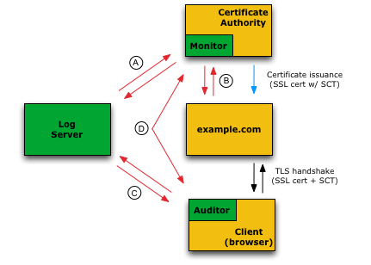
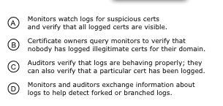
证书透明化的部署
一个典型的部署情况

Slide 66
扩展内容： CT体系中的Monitor安全研究

Slide 67
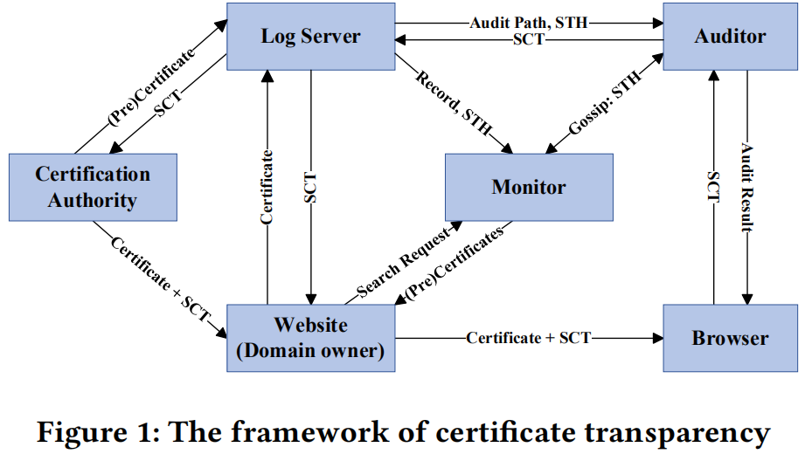
Certificate Transparency (CT)
No trusted single entity

Slide 68
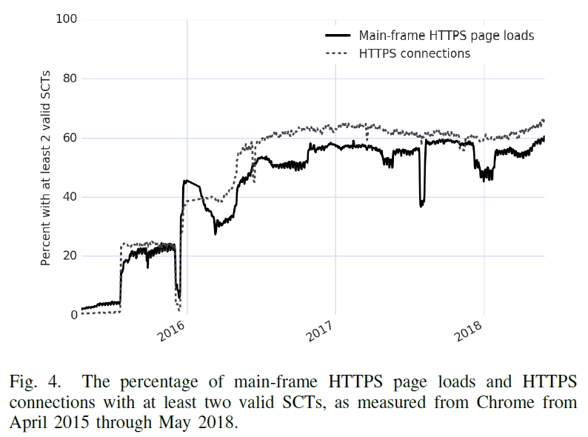
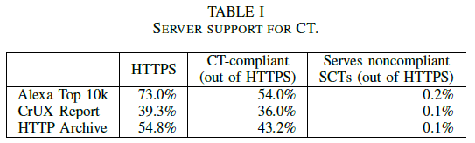
CT Adoption - Progress
Does Certificate Transparency Break the Web? Measuring Adoption and Error Rate, IEEE S&P 2019.

Slide 69
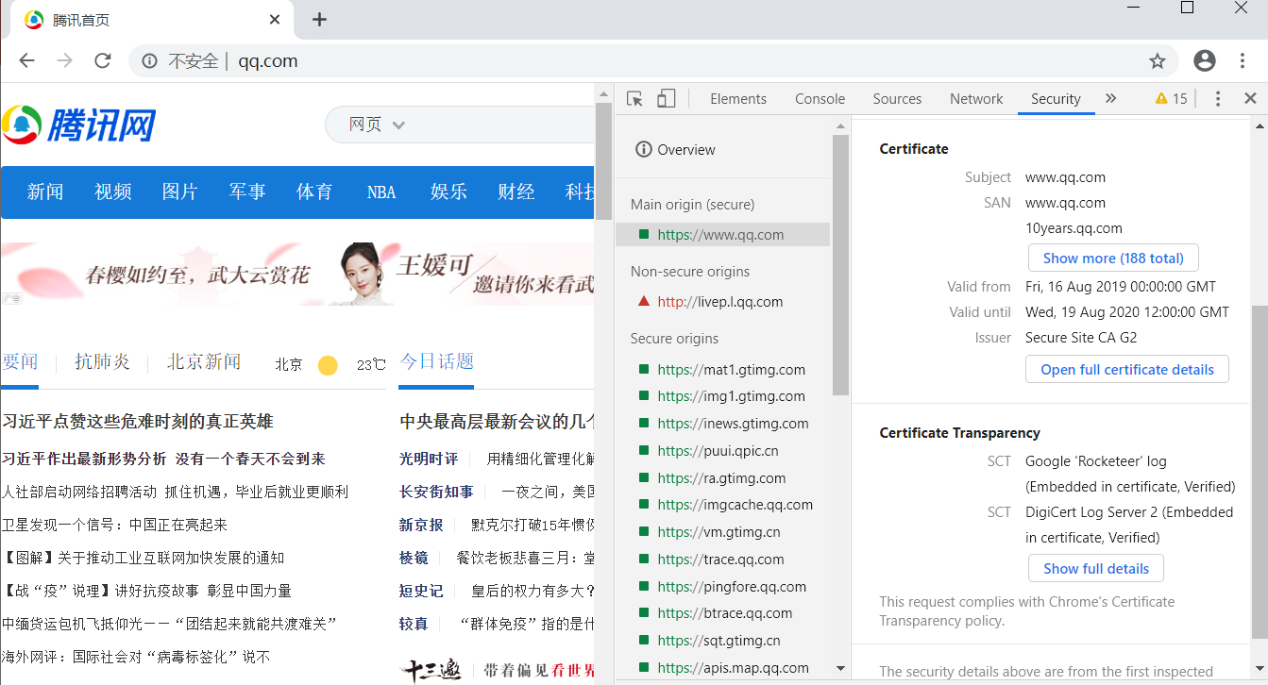
Chrome
CT-enabled browser

Slide 70
CT-enabled software
Chrome, Firefox, OpenSSL
Nginx, Apache
Microsoft AD Certificate Service, Azure Key Vault
Apple platform
...
DigiCert, Comodo,
GlobalSign, StarCom, GeoTrust, GoDaddy and Let’s Encrypt
CAs
Chrome *,
Apple platform *,
Firefox,
Microsoft AD CS,
Azure Key Vault
Logs: 80+
Certs: 3.8 billion +
Google, CAs
Logs
Platform
5+
Google, Facebook,
Censys, SSLMate, crt.sh
Lib
CT
OpenSSL,
Mozilla NSS
Monitors
Server
Auditors
3+
Edgecombe,
Merkle Town,
SSLMate
Nginx,
Websites

Slide 71
Does CT solve problems? Any new problems?
Who will be the monitors?
How about the services of these monitors? Reliable or not?
ACM CCS 2019
Certificate Transparency in the Wild: Exploring the Reliability of Monitors

Slide 72
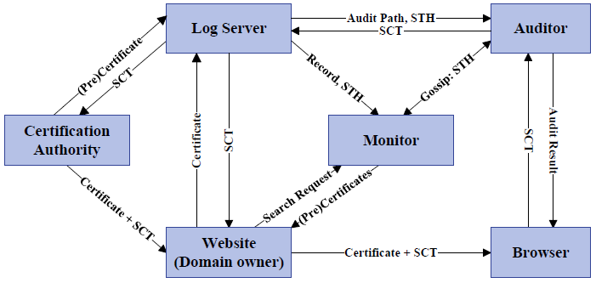
CT - Basic Idea
All certificates are publicly recorded in log servers.
Monitors watch for suspicious certificates and detect fraudulent ones.
If the monitors do not work well to detect fraudulent certificates, the protection of CT is ineffective.

Slide 73
1. Who will be the monitors?
It is by default assumed that the domain owner will act as a monitor, in many documents.
IETF RFC 6962
For its own interests.
Is it reasonable?

Slide 74
The increasing large amount of certificates
In 2018 there are more than 88 log servers.
50 regular logs, accepting certificates which are signed by mainstream CAs
Google-approved Log
26 logs: the public keys are pre-installed in Chrome
Google-operated & Google-approved Log
Chrome CT policy: 2 SCTs, one is signed by Google-operated logs, the other is by non-Google-operated logs
9 Google-operated & Google-approved log

Slide 75
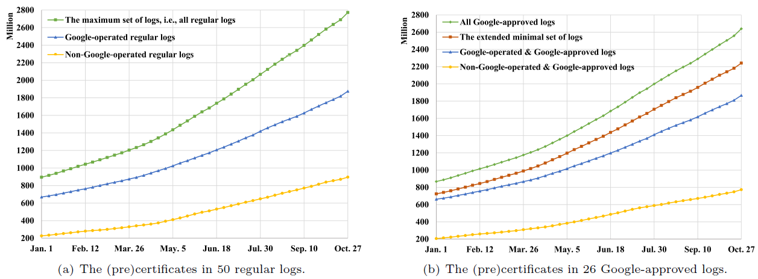
Certificates in Log Servers
In 2018, the number is greatly increasing

Slide 76
Certificates in log servers
Until 2018.10
50 Regular Logs
2,771,590,678 certifiates, 15.31 TB totally
43.99 GB per day
26 Google-approved Logs
2,639,608,856 certificates, 40.96 GB per day
9 Google-operated & Google-approved Logs
1,866,390,690 certifiates, 28.29 GB per day
3-5Mbps dedicated to download these certificates
Data processing
Impossible for an ordinary domain owner

Slide 77
Third-party monitor
There are third-party monitors, providing certificate search services
Fetch all certificates from log servers
Monitor | # Logs monitored | Website
crt.sh | 46 | https://crt.sh/
SSLMate | 77 | https://sslmate.com/certspotter/
Censys | 46 | https://censys.io/
Google Monitor | - | https://transparencyreport.google.com/https/certificates
Facebook Monitor | - | https://developers.facebook.com/tools/ct/

Slide 78
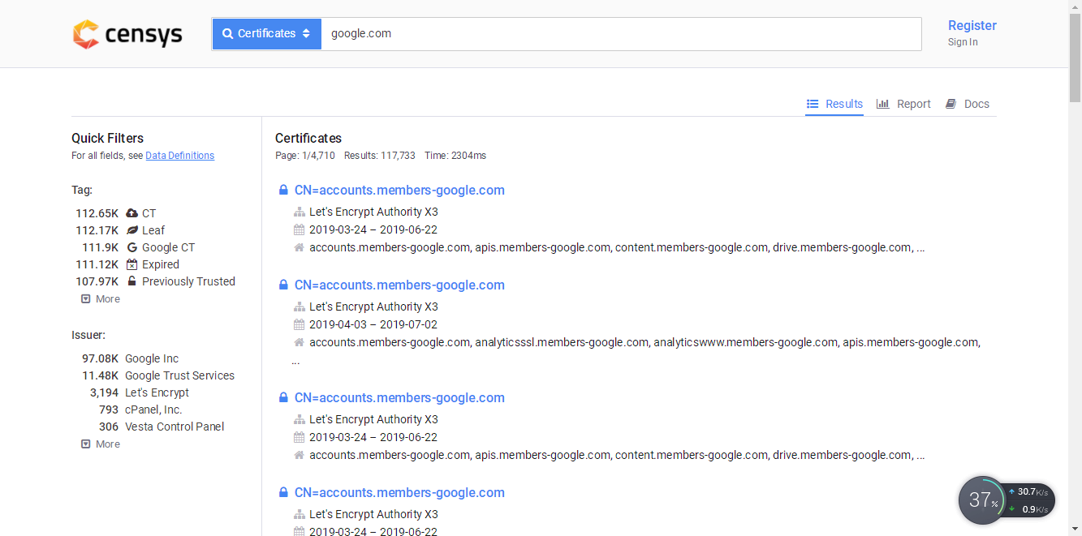
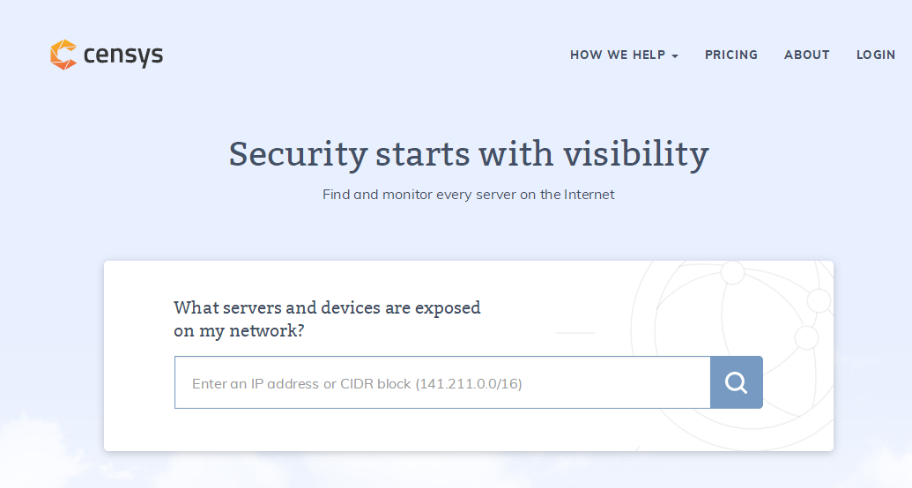
Censys
Third-party monitor

Slide 79
2. The relability of monitors
Can a third-party monitor return to all certificates?
If a certificate is missing, maybe it is fraudulent.
All certificates in the logs.
The answer is NO!
A single monitor, NO!
Maybe, the union of all existing third-party monitors, NO!

Slide 80
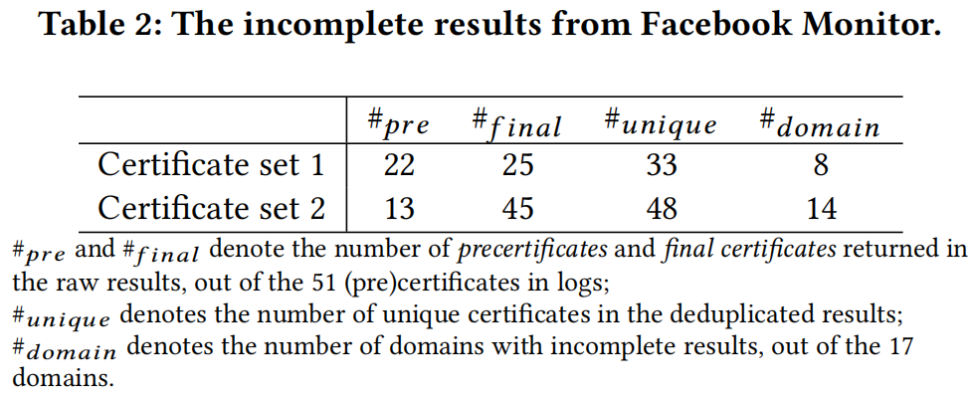
Experiments - 1
构造用于测试验证的证书集
17*2 subdomains
warnings.xyz, wclcttest.cn
3 certificates per subdomain, by Let's Encrypt
Free certificates
Totally 102 certificates
102 final certificates
102 precertificates

Slide 81
Precertificate
Precertificate
It binds the same data but is formatted in a way different from the final certificate.
A special flag in the precertificate.
It is signed by the CA.
A precertificate is submitted to log servers, to return SCTs.
SCT is embeded as a certificate extension, in the final certificate.
In TLS/SSL handshakes, the SCTs are viewed equally.

Slide 82
Experiments - 2
获取真实SSL服务器证书进行分析
Alexa 1K websites
Each domain name one by one, from each third-party monitor
Compare the results
Can they return the same results?
Can we find a perfect one?
Monitor | # Logs monitored | Website
crt.sh | 46 | https://crt.sh/
SSLMate | 77 | https://sslmate.com/certspotter/
Censys | 46 | https://censys.io/
Google Monitor | - | https://transparencyreport.google.com/https/certificates
Facebook Monitor | - | https://developers.facebook.com/tools/ct/

Slide 83
The challenges - not so easy
Totally different interface
SQL Interface, HTTP GET/POST API, Python, Web pages, Facebook Graph API
Different search policy
The same input => different expected results
Duplicated (pre)certificate

Slide 84
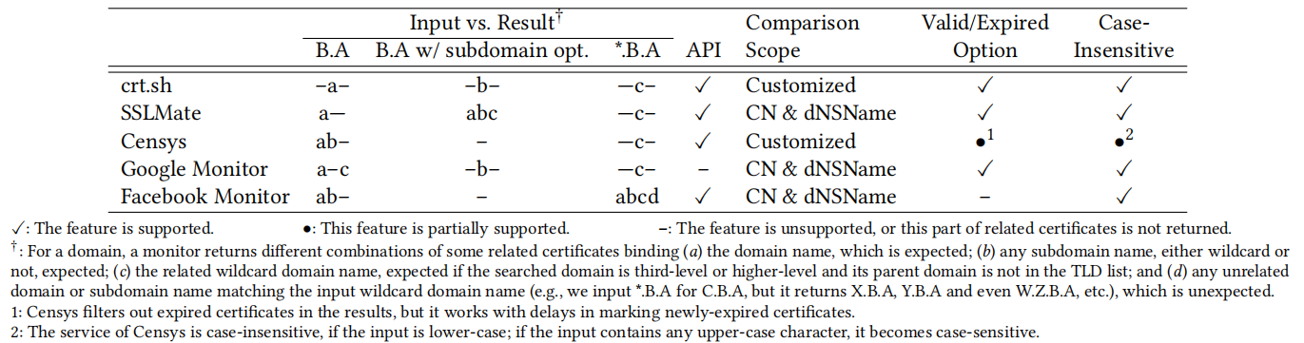
Different search policy
Certificates expected to return, input 'C.B.A' - our definition
the exact domain name required
subdomain name with wildcard or not (*.C.B.A, X.C.B.A, WWW.C.B.A)
the related wildcard domain name (*.B.A)
if the parent domain is not TLD

Slide 85
Other pre/post-processing
Newly-expired certificates (1-2 days)
Maybe for time zone
Code-signing certificates, testing certificates

Slide 86
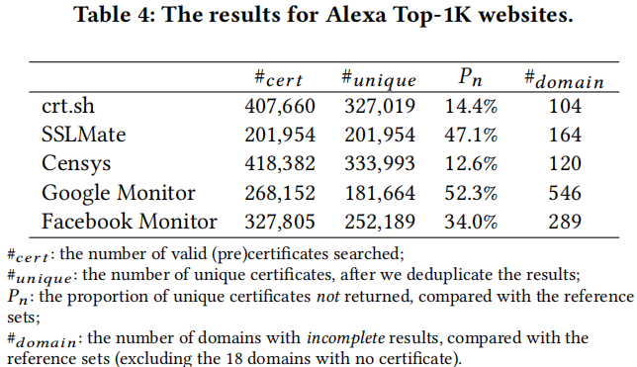
The results of Alexa Top-1K - Incomplete
The reference set
the union of all returned certificates

Slide 87
Reasons (1/2)
Delayed processing
Some backlogs in crt.sh
Too large to be returned
Some domain with too many certificates
amazonaws.com (43306), zendesk.com (34341), cisco.com (39045), att.com (32496)
Limitations of the service interface
Censys: At most 25,000 records per search
Facebook Monitor: 5,000

Slide 88
Reasons (2/2)
Incident not recovered
Censys, data migration
Unsupported domain - different privacy policies
Bugs
Lots of precertificates are missing in Google Monitor
Other missing certificates in each monitor
Unknown issues …

Slide 89
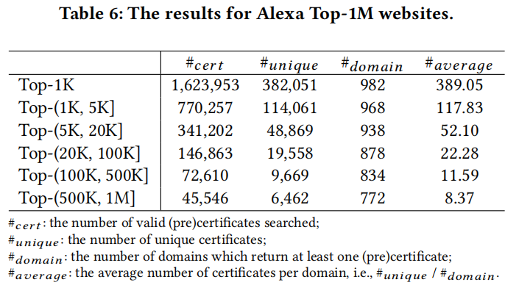
Experiments - 3
Less popular websites
Randomly-selected 1K domain, each segment from Top 1 to 1M
5,000 more domains

Slide 90
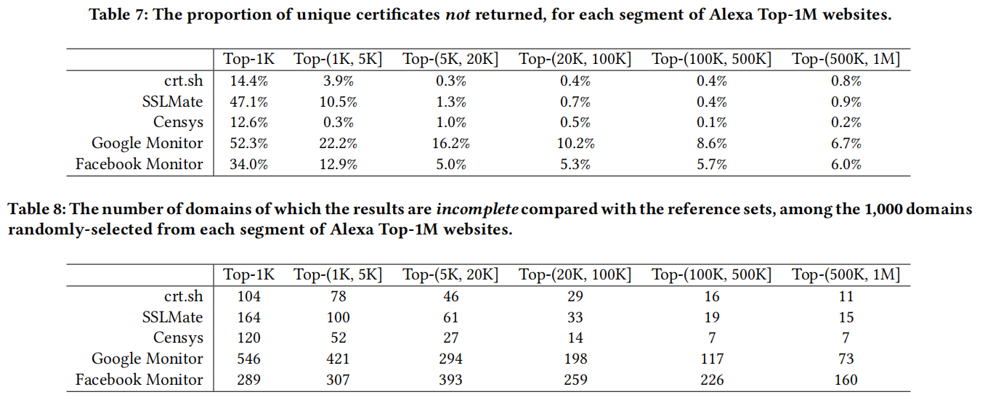
The results
Still incomplete

Slide 91
Monitor statement
Google Monitor: Use the search bar below to look up all of a domain's certificates that are present in active public certificate transparency logs. Site owners can search this site for domain names they control to ensure there have been no incorrect issuances of certificates referencing their domains.
SSLMate: Reliable access to certificates: The Cert Spotter API reliably returns all known, unexpired certificates for a domain name, including those that were added to Certificate Transparency before you started monitoring but are not yet expired.
Facebook Monitor: Every time a new certificate appears in any public Certificate Transparency Log, our tool analyzes the domains specified by the certificate for phishing attempts by taking into consideration the most common spoofing techniques - such as those described above.

Slide 92
The reliability of monitors
If the monitors cannot return all certificates in the public logs, the security guarantee of CT is jeopardized.
A fraudulent certificate recorded in the logs, but not returned by monitors, cannot be detected.
CT-compliant Browsers will accept the fraudulent certificate.
To the best of our knowledge, this is the first work to analyze CT monitors in the wild.

Slide 93
Related work
Understanding the TLS/HTTPS ecosystem from data in CT logs.
Measurement of CT deployment.
CT extensions and variations.

Slide 94
3. Communications security of Monitor
Security of each link

Slide 95
3. Communications security of Monitor
Preinstalled public keys of log servers
Redundant auditors
Security of each link
Preinstalled public keys of log servers
Redundant auditors
Preinstalled public keys of log servers
HTTPS? ? ?
Known CA certificates
To-be-protected HTTPS

Slide 96
The link of monitor services
The link of monitor services, shall more secure than the to-be-protected HTTPS
Not less secure, at least
Potential attacks
Break the HTTPS/TLS of monitor services
the very limited number of third-party monitors
less than 10, in the wild
The overall security of CT is broken

Slide 97
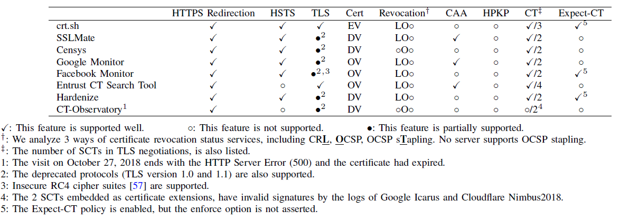
HTTPS/TLS of third-party monitors
Not significantly more secure than ordinary websites

Slide 98
HSTS
IETF RFC 6797 - HTTP strict transport security (HSTS), 2012.
TOFU, Trust on first use
preload list, https://hstspreload.org/
Unsupported
Entrust CT Search Tool
CT-Observatory
Supported, but TOFU (not preload list)
Google Monitor

Slide 99
TLS version and algorithm
Unsecure version and algorithm

Slide 100
Certificate and Revocation
Some browsers enable revocation checks, only for EV certificates.
OCSP Stapling, is supported by most browsers.

Slide 101
CAA and HPKP
CAA
DNS Certification Authority Authorization (CAA) Resource Record
3/8 monitors support
Alexa Top-1M websites
2.51% use EV certificate
1.37% support CAA
0.07% support HPKP
HPKP
Effective and straightforward in preventing MitM attacks, but controversial
Professional monitors shall support

Slide 102
SCT and Expect-CT
CT shall be configured perfectly by these monitors.

Slide 103
P.S. About Entrust CT Search Tool
Can a third-party monitor return to all certificates?
If a certificate is missing, maybe it is a fraudulent one.
The answer is NO!
A single monitor, NO!
Maybe, the union of all existing third-party monitors, NO!
=> Maybe, the union of all existing third-party monitors, NO!
Some new certificates from Entrust CT Search Tool, but not from other 5 monitors.
After the CCS submission

Slide 104
Conclusions
CT needs to be improved, in practice.
To the best of our knowledge, this is the first work to analyze CT monitors in the wild.
Certificate Transparency in the Wild: Exploring the Reliability of Monitors
Bingyu Li, Jingqiang Lin, Fengjun Li, Qiongxiao Wang, Qi Li, Jiwu Jing, Congli Wang. 26th ACM Conference on Computer and Communications Security (CCS), 2019.
The Weakest Link of Certificate Transparency: Exploring the TLS/HTTPS Configurations of Third-Party Monitors
Bingyu Li, Dawei Chu, Jingqiang Lin, Quanwei Cai, Congli Wang, Lingjia Meng. 18th IEEE International Conference on Trust, Security and Privacy in Computing and Communications (TrustCom), 2019.

Slide 105
THE END!

